Slide 1
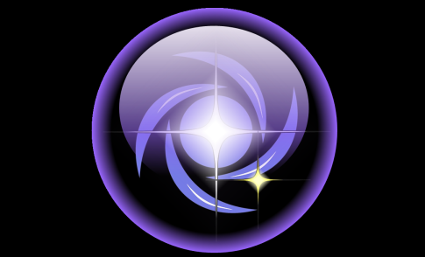
Projeto Rondon
treinamento básico-2017
Centro de Divulgação da Astronomia
Observatório Dietrich Schiel
Módulo2:
Instrumentos
de Observação
André Luiz da Silva
Observatório Dietrich Schiel
/CDCC/USP

Slide 2
O olho humano

Slide 3
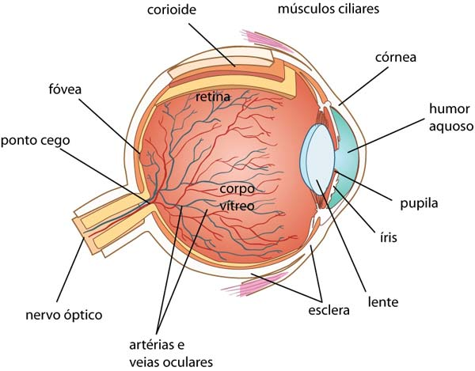
o olho
Crédito da imagem: http://en.wikipedia.org

Slide 4
Pupila e iris
Crédito da imagem: http://www.imagensdeposito.com

Slide 5
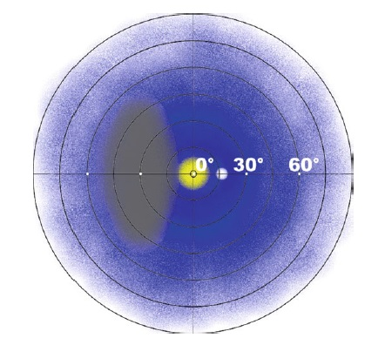
Visão periférica e ponto cego
Crédito da imagem: De Laet, Rony. The casual sky observer`s guide.
Notes:
Mapeamento esquemático da retina do olho direito. O círculo central amarelo corresponde à fóvea, que é a área de maior concentração de cones, as células que são sensíveis às cores mas que precisam de mais luz. Já o anel azul-escuro ao redor da fóvea corresponde à região onde são encontrados os bastonetes, que não são sensíveis às cores, porém podem trabalhar com pouca luz, sendo ótimas para perceber objetos de fraco brilho, uma vez que estejam adaptadas ao escuro. A região oval à esquerda da fóvea é a região que o observador deve colocar o objeto, de forma a otimizar a chamada visão periférica (averted vision). O pequeno círculo branco corresponde à posição do ponto cego, localização da saída do nervo ótico, desprovida de células de captação da luz e portanto um ponto a ser evitado. O ponto cego dista cerca de 18 graus do centro da fóvea.

Slide 6
Binóculos

Slide 7
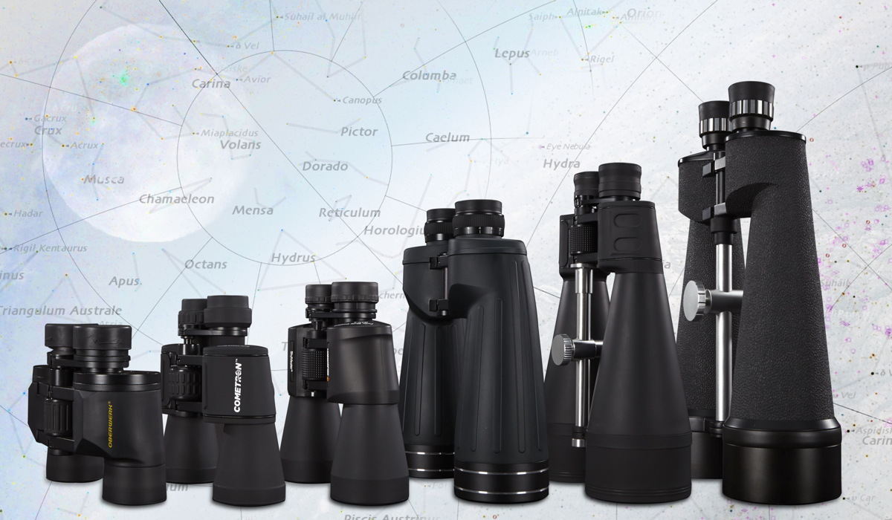
Sim, binóculos!
fonte da imagemhttp://www.space.com/26021-best-binoculars.html

Slide 8
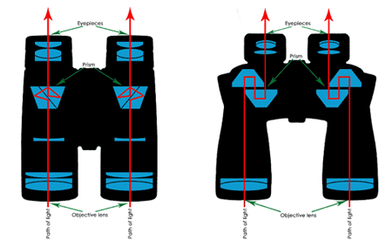
Prismas de teto e prismas de porro
fonte da imagem: https://procular.com.au/porro-prism-vs-roof-prism-binoculars-better/

Slide 9
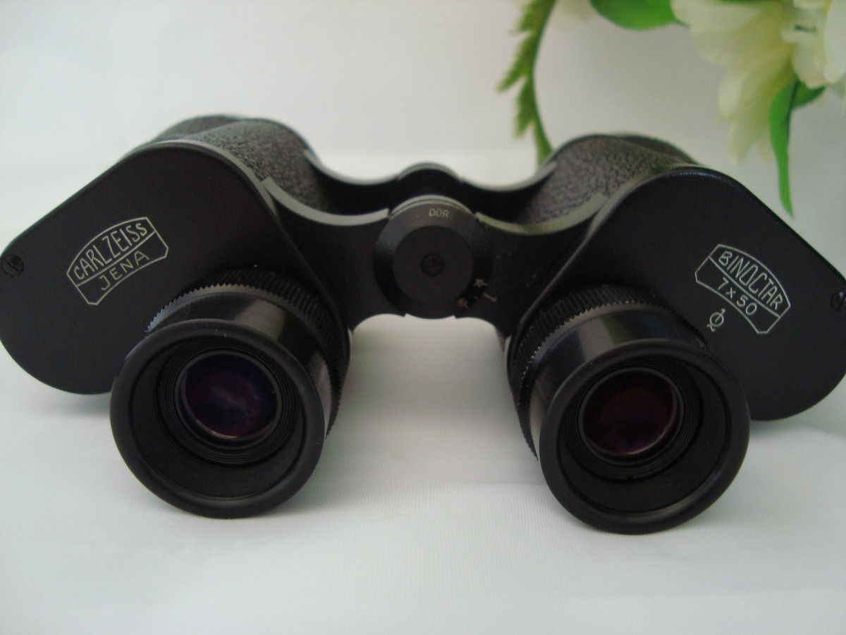
especificações
fonte da imagem: mercadolivre.com.br

Slide 10
Telescópios

Slide 11
Os telescópios podem ser:
refratores
refletores
catadióptricos

Slide 12
Refratores (lunetas)

Slide 13
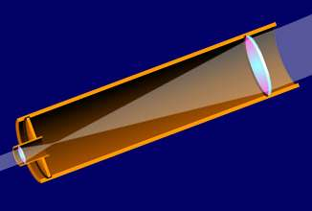
Como funciona um refrator
Crédito da imagem: http://www.geocities.ws/saladefisica7

Slide 14
Refletores

Slide 15
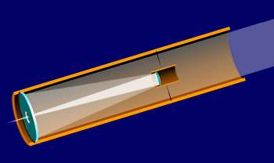
Como funciona um refletor
Crédito da imagem: http://www.geocities.ws/saladefisica7

Slide 16
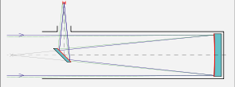
Newtoniano
Crédito da imagem: http://en.wikipedia.org

Slide 17
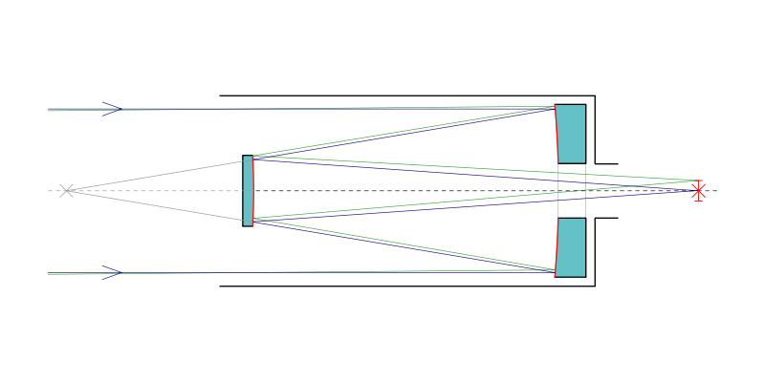
Cassegrain
Crédito da imagem: http://en.wikipedia.org

Slide 18
Catadióptricos

Slide 19
Schmidt
Crédito da imagem: http://en.wikipedia.org

Slide 20
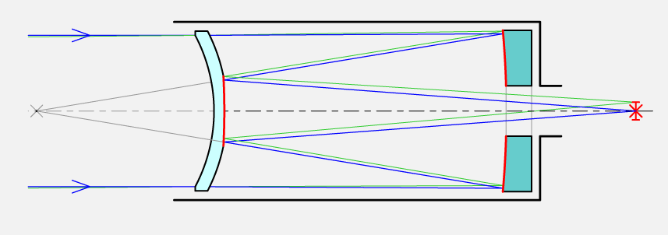
Maksutov
Crédito da imagem: http://en.wikipedia.org

Slide 21
Características

Slide 22
Grandezas importantes relacionadas com telescópios:
distância focal
aumento
poder separador
magnitude limite

Slide 23
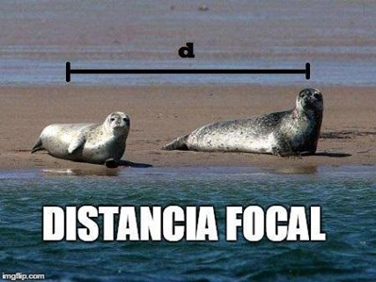
distância focal
Fonte da imagem: http://matematicasecreta.blogspot.com.br

Slide 24
distância focal, F
Distância da lente (ou espelho) até o foco (ponto onde os raios paralelos ao eixo óptico convergem)
F

Slide 25
aumento, A
Razão (divisão) entre a distância focal da objetiva e distância focal da ocular (lente de olho)
F
_
A
=
f

Slide 26
Aumento máximo útil
2x o diâmetro do telescópio em mm
Um telescópio de 60 mm: 120x
Um telescópio de 110 mm: 220x
Um telescópio de 250 mm: 500x
...

Slide 27
poder separador, P
Mede a capacidade do telescópio de podermos ver a menor separação angular entre dois pontos
120
__
P
=
D
P em segundos de arco (”)
D é o diâmetro em milímetros (mm)
Crédito da imagem: http://www.meade.com

Slide 28
Magnitude limite, m_{lim}
Mede magnitude da estrela de menor brilho que pode ser vista ao telescópio
m_{lim}
=
7,1 + 5.log D
D é o diâmetro em centímetros
Crédito da imagem: http://www.webmastertalkforums.com

Slide 29
Montagens

Slide 30
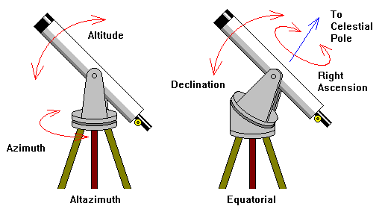
Montagens
Fonte da imagem: http://www.oasi.org.uk/Telescopes/CFTOB/Mounts.gif

Slide 31
Montagens
Fonte da imagem: http://www.oasi.org.uk/Telescopes/CFTOB/Mounts.gif

Slide 32
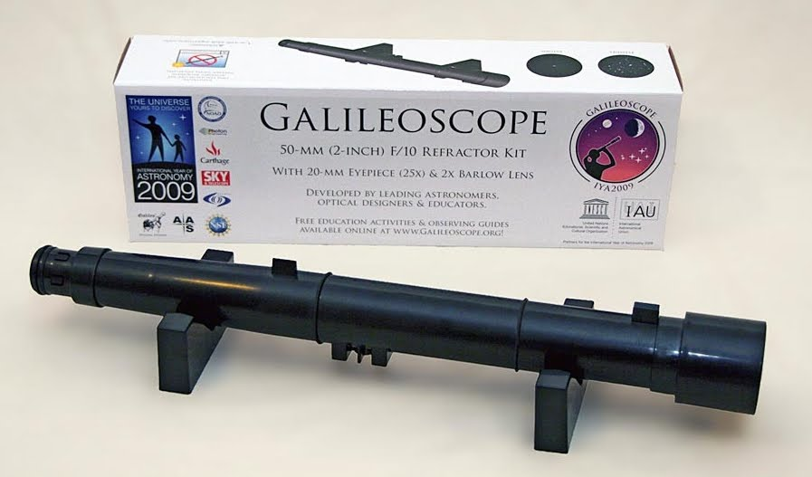
O galileoscópio
Crédito da imagem: http://luna-astronomia.blogspot.com

Slide 33
Importante!
Nunca olhe para o Sol!
muito menos com instrumentos como:
Óculos escuros!
Binóculos!
Telescópios!
Venha ver o Sol no Observatório nos domingos solares!
Crédito da imagem: http://wwwdevinin.blogspot.com

Slide 34
características
abertura: 50mm
distância focal da objetiva: 500 mm
acessórios:
ocular: 20mm;
barlow 2x: serve como ocular galileana de 30mm;

Slide 35
características
aumentos:
25x (ocular de 20mm)
50x (ocular de 20mm + Barlow)
17x (ocular galileana de 30mm)
aumento máximo útil: 100x
Poder separador: 2,4”
magnitude limite: 10,6

Slide 36
Indicações para estudos
Material de estudo para download
Teclas de atalho do Stellarium
Livros e links sobre OC

